Slide 2
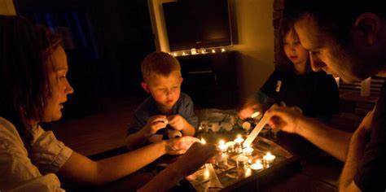
https://youtu.be/prYZikbnVRk

Slide 3
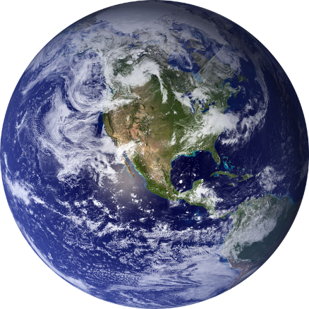
Vuonna 2020
190 maata viettivät
Earth Houria!
Viime vuonna
1,4 miljoonaa suomalaista osallistui Earth Houriin.

Slide 4
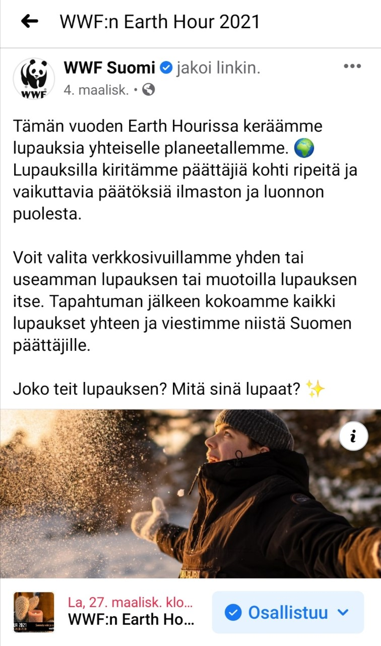
Lempäälän koulut osallistuvat Earth Houriin tänään
pe 26.3!
Virallinen Earth Hour tunti vietetään lauantaina 27.3 klo 20.30-21.30.
#EARTHHOURSUOMI
Näin voit osallistua kotona:
Sammuta valot tunniksi.
Vietä kynttiläillallinen.
Suosi kasvisruokia
liharuokien sijasta.
Katso lisää www.earthhour.fi !

Slide 5
La 27.3. klo 20.30 Lempäälän kunta näyttää oman valomerkkinsä ilmaston ja luonnon puolesta sammuttamalla Lempäälä-talon valot tunnin ajaksi klo 20.30.
Tätä pääset seuraamaan suorana lähetyksenä Facebook-livestä Lempäälän kunnan Facebookista: https://www.facebook.com/lempaalankunta
Haastamme myös kaikki Lempäälän kotitaloudet mukaan sammuttamaan turhat valot kotoa la 27.3. klo 20.30-21.30 Earth Hour tunnin ajaksi. Tämän symbolisen eleen avulla meistä jokainen voi osallistua Earth Houriin ja ilmaista näin huolensa ympäristön tilasta ja ilmastokriisistä. Koska me Lempäälässä koemme ympäristöasiat hyvin tärkeäksi, olemme päättäneet pyhittää koko viikon 22. - 27.3.2021 tälle tärkeälle asialle, joten viikkoa 12 vietetään tänä vuonna Earth Hour #Lempäälä –viikkona! Haluamme tehdä tätä viikkoa yhdessä kuntalaisten ja paikallisten yritysten kanssa!
Lisätiedot: https://www.lempaala.fi/lempaala-tietoa/osallistu-ja-vaikuta/earth-hour/ #Lempäälä #kyllä #yhdessä #hinku #EarthHour
Missä sinä sammutat valot ilmaston puolesta lauantaina 27.3.
klo 20.30–21.30?

Slide 6
Maailman suurin ilmastotapahtuma WWF:n Earth Hour näyttää jälleen valomerkin ilmastolle
Vuonna 2019 hallitustenvälisen ilmastonmuutospaneelin IPCC:n raportti totesi, ettei maapallon keskilämpötilan nousua voida rajoittaa 1,5 asteeseen ilman merkittäviä ilmastopäätöksiä.
"Ilmastonmuutos uhkaa kaikkea meille rakasta. WWF:n Earth Hourissa miljoonat ihmiset näyttävät, että planeettamme tulevaisuus on meille elintärkeää.", sanoo WWF:n pääsihteeri Liisa Rohweder.
Tapahtuman tunnetuin teko on sammuttaa turhat valot tunnin ajaksi ja näyttää näin symbolinen valomerkki ilmaston puolesta.
Suomessa monet kaupungit ja tahot ovat olleet mukana tapahtumassa vuodesta 2009 lähtien, jolloin Earth Houria vietettiin Suomessa ensimmäisen kerran.
Suomessa liikenne aiheuttaa viidenneksen kaikista kasvihuonekaasupäästöistö. Tänä vuonna Earth Hourissa keräämme lupauksia yhteiselle planeetallemme. Voisitko sinä luvata yrittää liikkua enemmän kävellen ja pyörällä? Tarvitsetko oikeasti koulumatkalla autokyydin vai voisitko liikkua kävellen tai pyörällä?
Miljoonat ihmiset näyttävät jälleen ilmastotapahtuma Earth Hourissa, kuinka huoli ilmastonmuutoksesta koskettaa ihmisiä ympäri maailmaa.
Earth Houria vietetään 27. maaliskuuta kello 20.30. Tapahtuma kannustaa tekemään ilmastotekoja myös ruokalautasella joka päivä.

Slide 7
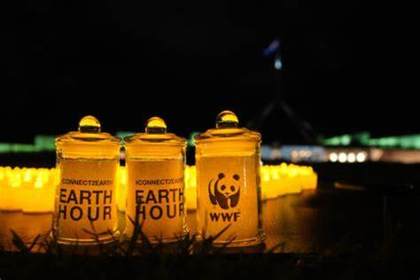
https://youtu.be/YHLS7JlSoJ8

Slide 8
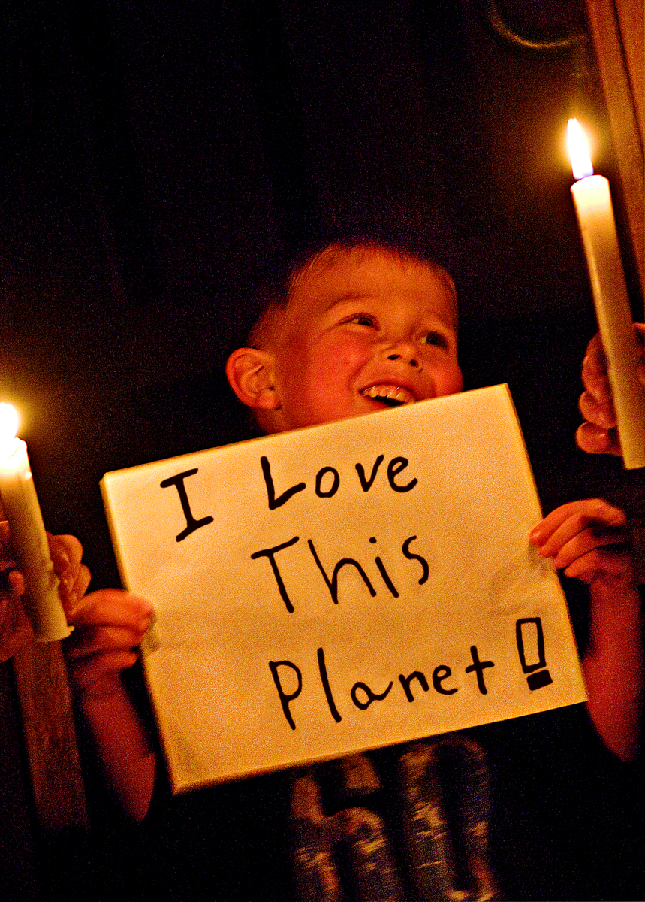
Earth Hour
2020

Slide 9
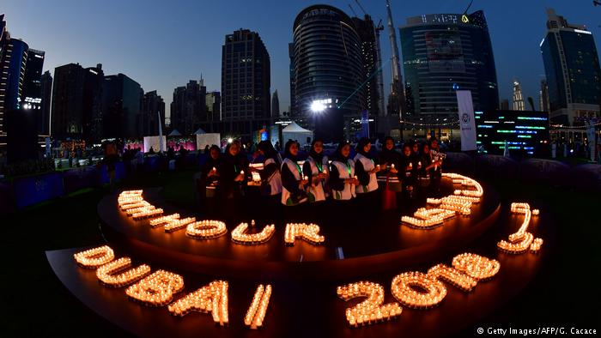
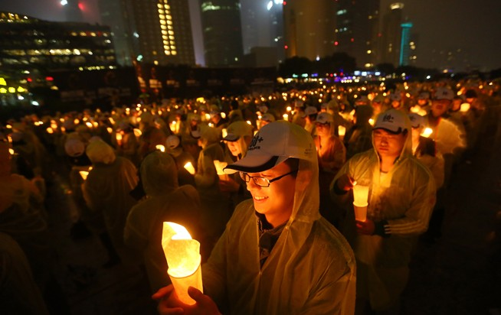
Earth Hour
Dubai 2018

Slide 10
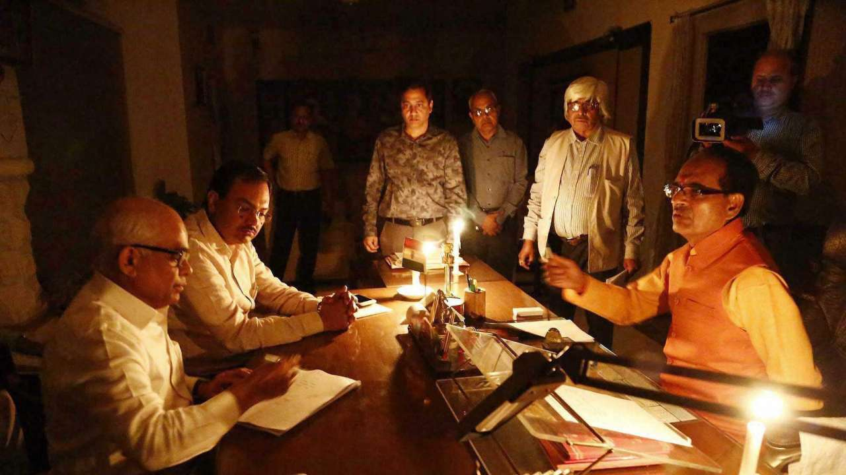
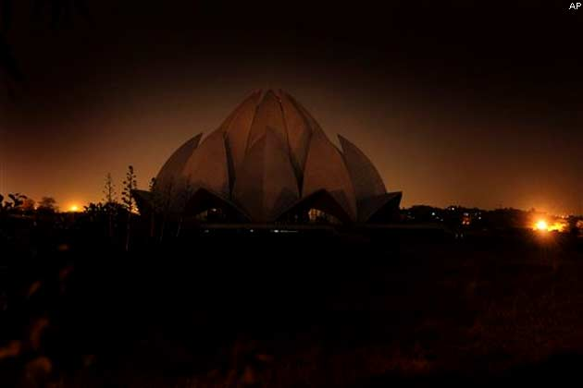
Earth Hour
Intia 2018

Slide 11
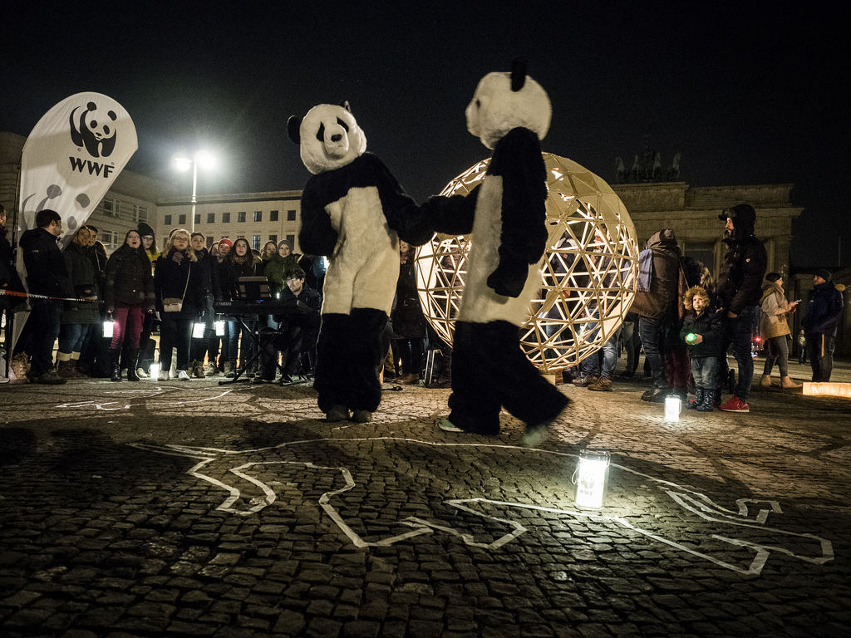
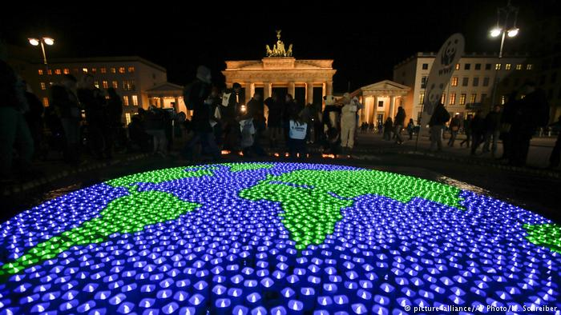
Earth Hour
Berliini 2018

Slide 12
PAXI KERTOO ILMASTONMUUTOKSESTA
-maapallo lämpenee liian nopeasti
https://youtu.be/G_Tne4eIWPQ

Slide 13
Kiitos että osallistut!
#EARTHHOUR
#EARTHOURSUOMI

